Slide 1
FRASES SUBORDINADAS
completivas
AULA 4
21.3.2022
SINTAXE DA LÍNGUA PORTUGUESA 2014, p. 79-87

Slide 2
subordinação completiva
também, às vezes, chamada substantiva ou integrante
aproxima-se às expressões nominais (sintagmas nominais) que desempenham a mesma função sintáctica.
Assim, na seguinte frase, o SN na função de objecto directo é substituível por uma oração completiva que, concomitantemente, desempenhará a mesma função sintáctica do objeto directo:
P.EX.:
O Pedro, no Dia das Mentiras, inventou uma mentira.
O Pedro, no Dia das Mentiras, inventou que tinha ganho mil euros na lotaria.
OBJETO/COMPLEMENTO DIRETO

Slide 3
SELEÇÃO DAS FRASES COMPLETIVAS POR NÚCLEOS SUBCATEGORIZANTES
VERBOS
Prometer que + F
NÚCLEO SUBCATEGORIZANTE
NOMES
Ter a ideia de + F
ADJETIVOS
Ser capaz de + F

Slide 4
Tipo de predicado na frase completivas
Frases finitas
Frases não finitas
Tem o verbo conjugado ora no modo indicativo ora no modo conjuntivo
Queria que fizesses um bolo de chocolate.
Sei que está doente.
Tem o verbo no infinitivo flexionado ou não flexionado
Pedi-lhe para fazer um bolo de chocolate

Slide 5
SELEÇÃO DAS FRASES COMPLETIVAS POR NÚCLEOS SUBCATEGORIZANTES
predicativo
Funções sintáticas das frases completivas
sujeito
complemento
apositivo
Agente da passiva

Slide 6

Frase completiva na função de sujeito
tradicionalmente denominadas subjetivas
podem ser substituídas
  por um sintagma nominal na mesma função,
  por um pronome demonstrativo invariável (isso, isto, aquilo),
mas nunca por um pronome pessoal clítico, como mostram as seguintes frases:
É claro que não tenho medo.
É claro isso. ou Isso é claro.
*É claro-o.

Slide 7
Posição das frases subjetivas
Pré-verbal (antes da oração principal)
Pós-verbal (depois da oração principal)
Ilhas fortes
Reflete a posição canónica
SU-PR
Selecionadas pelos verbos inferenciais ou causativos
p. ex.
demonstrar, ilustrar, indicar, mostrar, reflectir, revelar, significar, sugerir
Ilhas fracas
Não reflete a posição canónica
SU-PR

Slide 8
Posição das frases subjetivas
Ilhas fortes
Ilhas fracas
p. ex. :
Que haja desinteresse, reflete o não envolvimento de todos neste projeto.
p. ex. :
É possível que o João não venha à festa.

Slide 11
Ilhas fortes
A posição pré-verbal nestas construções reflecte a ordem típica de palavras na oração, que, normalmente, é iniciada pelo sujeito, seguido de predicado e complemento directo. Estes exemplos citados são substituíveis pelo sintagma nominal com o núcleo nominal facto como exemplifica o seguinte par de frases:
O facto de que tenham aparecido tantas pessoas na manifestação, indica o grau do descontentamento dos trabalhadores.
Que tenham aparecido tantas pessoas na manifestação, indica o grau do descontentemento dos trabalhadores.

Slide 12
Orações introduzidas por quem
Quem canta, seus males espanta.
Quem sabe, não esquece.

Slide 13
Orações introduzidas por quem
Tradição luso-brasileira
Conceção moderna
Quem canta, seus males espanta.
Quem sabe, não esquece.
Orações substantivas de sujeito
Quem canta, seus males espanta.
Quem sabe, não esquece.
Orações relativas livres
Orações com antecedente não expresso

Slide 14
Questão de controlo/e
Para identificar a função de sujeito das frases completivas, é possível aplicar os mesmos testes de controle que existem para a identificação da função do sintagma nominal.
Quem é que...? ou
O que é que.....?

Slide 15
É possível que o João venha à festa.
Questão de controle /controlo
Resposta= o sujeito.
O que é que é possível?
= Que o João venha à festa

Slide 16
Frases completivas na função de complemento/objeto direto
denominadas tradicionalmente objetivas
são sempre seleccionadas por verbos transitivos
podem ser substituídas
  por um pronome demonstrativo neutro isso em posição pós-verbal
  pelo pronome clítico acusativo –o.
O João sabe que estamos à espera dele.
O João sabe isso.
O João sabe-o.

Slide 17
Posição das frases completivas de objeto
Pós-verbal
Pré-verbal
Em geral, estas orações completivas são seleccionadas por verbos transitivos directos ou ditransitivos, ocorrendo, consequentemente, em posição pós-verbal, como mostra o seguinte esquema gráfico:
esporadicamente
têm um valor enfático, estilisticamente marcado, sendo pouco habitual na linguagem corrente.
A sua posição atípica pode levar a confundir a sua função de objecto com a de sujeito.

Slide 18
Posição das frases completivas de objeto
Pós-verbal
Pré-verbal
O João sabe que estamos à espera dele.
Que ela fez o exame, todos sabemos.

Slide 20
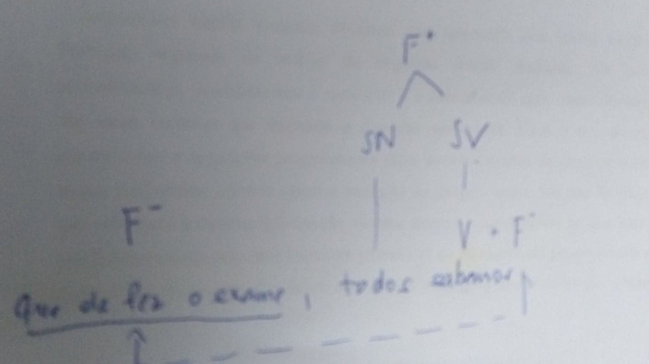
Conj.

Slide 21
Complementadores
que
se
As orações completivas são, tipicamente, introduzidas por um complementador que, como ilustram os casos acima mencionados
quando são seleccionados por verbos de inquirição (investigar, perguntar),
verbos declarativos (dizer, decidir) ou
Verbos epistémicos (saber), podem igualmente ser introduzidas pelo complementador se:

Slide 22
Complementadores
que
se
Por exemplo:
Queria que estivesses aqui comigo.
Não sei o que diga.
Por exemplo:
O teste de sangue vai mostrar se o condutor conduziu sob o efeito de álcool.
A Irene pergunta se pode trazer os filhos para a festa.
A polícia ignora se o condutor se adormeceu ao conduzir o autocarro.

Slide 23
Conjunções adverbiais ou pronomes indefinidos
quando, como, qual, de onde, etc
Estas orações, contudo, são interpretadas como relativas livres, de acordo com a sintaxe
Sei como ele perdeu a vida. vs. Sei-o.
Detesto quem mente. vs. Detesto-o.
Perguntou-me quando foi isso. vs. Perguntou-mo.

Slide 24
Supressão do complementador
quando a oração completiva está no modo conjuntivo.
exclusivamente, na escrita, sobretudo em correspondências formal (linguagem comercial, jurídica, etc.)
Por exemplo:
Requeiro (-) seja enviado o Processo a outra instância.
Solicito (-) me seja enviado o parecer por correio.

Slide 25
Reduplicação do complementador
linguagem coloquial
consiste na repetição do complementador que
  à direita do sujeito da oração subordinada ou
  à direita de uma expressão adverbial.
Por exemplo:
Eu acho que ele que não tem uma grande queda para estudar.
Acho que uma pessoa que deve desfrutar da vida
Estavam convencidos de que lá fora que se vivia melhor.

Slide 26
Frases completivas com a função de objeto/complemento indireto
Conceção tradicional
Sintaxe moderna
denominadas orações substantivas objectivas indirectas
segundo a terminologia tradicional
pela sintaxe portuguesa, entre as orações relativas livres, já que contêm um pronome relativo

Slide 27
Outras propriedades importantes
SELEÇÃO
Estas orações são seleccionadas por verbos transitivos indirectos
podem ser substituídas por um pronome clítico dativo me, te, lhe, nos, vos, lhes.
POSIÇÃO
Canonicamente, estas orações, tal como o seu sintagma nominal homólogo, encontram-se em posição pós-verbal.

Slide 28
Esquema

Slide 29
Frases completivas na função de complemento oblíquo
de acordo com a tradição luso-brasileira, como orações completivas indirectas
São introduzidas por uma preposição (salvo a e para), regida pelo verbo da oração principal e a conjunção que.
podem ser substituídas
  pelas formas tónicas de um pronome demonstrativo neutro (isso, isto, aquilo), a única compatível com as preposições.
  Nunca podem ser substituídas por um pronome clítico dativo ou acusativo, como ilustram os seguintes exemplos:
O João concordou com que a Maria o acompanhe.
O João concordou com isso.
*O João concordou-o.

Slide 30
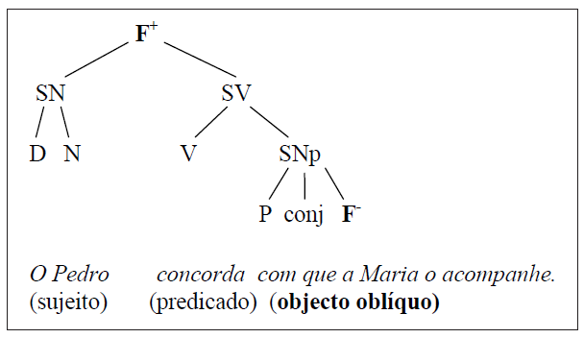

Slide 31
preposição
a: regida pelos verbos acostumar-se , arriscar-se, aspirar, atender, conduzir, dever-se, habituar-se, inclinar-se, levar, opor-se, resistir, tender;
com: regida pelos verbos concordar, conformar-se, contar, contentar-se, fazer;
de: regida pelos verbos aperceber-se, arrepender-se, discordar, duvidar, envergonhar-se, esquecer-se, gostar, lembrar-se, precisar, queixar-se, recordar-se; estar à espera de
em: regida pelos verbos acreditar, apoiar-se, assentar, basear-se, confiar, insistir, consistir, reisidir, estar interessado;
por: regida pelos verbos ansiar, bater-se, esforçar-se, interessar-se, esperar.

Slide 32

Atenção
Vamos esperar pela resposta.
Interesso-me pelo projeto.
Estaremos à espera da resposta.
Estou interessada no projeto.

Slide 33
Queísmo
Supressão da preposição FACULTATIVA
pode ser explicado pelo facto de que a preposição tem um contributo semântico muito reduzido na oração, e, na maioria dos contextos é praticamente desprovida do significado.
p.ex.:
    Portas discorda que a direcção do partido dê liberdade de voto aos militantes .
    Passados 11 anos, convenceu-se que viverá muitos mais .
    Mas o treinador do FC Porto concorda que a sua equipa «não fez nada para ganhar»

Slide 34
Queísmo
No caso de outras preposições, cujo valor semântico é significativo, estas não se suprimem, com a excepção de alguns casos muito limitados, como são os seguintes: insistir, confiar, ansiar.
p.ex.:
    O árbitro insistiu (em) que o jogo prosseguisse .
    Confio (em) que a morte não acontece.
    Anseiam (por) que o novo treinador consiga transformar as derrotas da equipa em vitórias;

Slide 35
Dequeísmo
Por outro lado, na linguagem falada, observa-se com alguma frequência a ocorrência de uma preposição que antecede a oração completiva oblíqua.
Uma vez que a preposição desnecessariamente presente é, geralmente, a preposição de, este fenômeno é denominado dequeísmo.
Contudo, o dequeísmo pode afectar também outras preposições e a sua ocorrência pode ser explicada pelo seu uso no sintagma preposicional:

Slide 36


Dequeísmo
incorreto
correto
Penso de que o árbitro favoreceu os nosso adversários.
*Acredito de que os eleitores confiarão em nós.
Penso na arbitragem do jogo de ontem.
Acredito numa nova victória eleitoral.

Slide 37
Outras restrições
Ao mesmo tempo existem restrições no que respeita às possibilidades combinatórias dos verbos regidos por uma preposição que seleccionam frases completivas interrogativas introduzidas por uma preposição.
Nestes casos, a preposição do verbo é suprimida.

Slide 38
Outras restrições
correto
incorreto
* Ele não se lembra de a que horas chega.
Ele não se lembra (-) a que horas chega.

Slide 39
exceção
Caso estas orações não sejam introduzidas por uma preposição, a preposição pode ser facultativamente utilizada:
P.ex.:
  Não me lembro (de) onde pus os óculos.
  Não me informaram (de) quantas pessoas vêm.

Slide 40
Orações completivas predicativa, apositiva, de agente da passiva
Quem mais reclama é quem menos sabe. (função predicativa)
Ele disse-me apenas isto: não me aborreça! (função apositiva)
Este trabalho foi escrito por quem entende esta matéria. (função de ag.da passiva)
A primeira e a terceira frase, contudo, são interpretadas como orações relativas livres com antecedente não expresso, uma vez que contêm o pronome relativo quem

